Slide 1
РАСТРОВЫЕ И ВЕКТОРНЫЕ ИЗОБРАЖЕНИЯ

Slide 2
Растровая графика
Растровое изображение – массив пикселей (одинаковых по размеру и форме точек, расположенных в узлах регулярной сетки).
Представление растрового изображения в памяти компьютера – это массив упорядоченных сведений о цвете всех пикселей.

Slide 3

Растровая графика

Slide 4
Достоинства
  высокая точность передачи цветов и полутонов;
повышение качества изображения;
повышение яркости и контрастности старых изображений;
удаление мелких деталей изображения;
преобразование ч/б изображения в цветное;
возможность применения эффектов преобразования изображения.

Slide 5
Недостатки
  Большой информационный объем
При увеличении изображения, пикселы перестают восприниматься глазом зрителя как однородное изображение.
При уменьшении изображения выбрасываются некоторые пикселы ➔ потеря части информации ➔ мелкие детали плохо различимы

Slide 6
Растровые графические редакторы
Paint
Adobe Photoshop
GIMP

Slide 7
Разрешающая способность растрового изображения определяется количеством точек по горизонтали и вертикали на единицу длины изображения.
Чем меньше размер точки, тем больше разрешающая способность и, соответственно, выше качество изображения.
Величина разрешающей способности обычно выражается в dpi (dot per inch – точек на дюйм),

Slide 8
Векторная графика
Векторное изображение – это совокупность разнообразных графических примитив (круги, эллипсы, прямоугольники, многоугольники, отрезки прямых и других кривых линий).
Для каждого графического объекта задаются координаты опорных точек, формулы рисования объекта, а также цвет, толщина и стиль линии его контура.

Slide 9
Диаметр
Цвет
Тип и толщина линии
Цвет внутренней области

Slide 10
Векторная графика
Достоинства:
  возможность увеличивать/уменьшать рисунок без потери качества;
  небольшой информационный объем файлов.

Slide 11

Векторная графика

Slide 12
Векторные графические редакторы
Используются для создания и редактирования рисунков, в которых существуют четкие контуры.
  системы компьютерного черчения;
  системы автоматизированного проектирования.

Slide 13
Векторные графические редакторы
Corel Draw
Adobe Illustrator
FreeHand

Slide 14
Форматы
Форматы графических файлов определяют способ хранения информации в файле(растровый и векторный), а также форму хранения информации(используемый метод сжатия).

Slide 15
Форматы растровых изображений
BMP
GIF
PNG
JPEG

Slide 16
Форматы векторных графических редакторов
WMF
ODG
CDR
AI
SVG

Slide 17
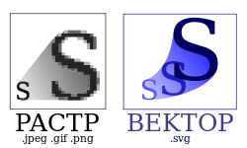

Slide 18
Системы цветопередачи
Человек воспринимает свет с помощью цветовых рецепторов – колбочек.
Наибольшая чувствительность колбочек приходится на красный, зеленый, синий цвета.

Slide 19
RGB
Цвет – сумма излучения трех базовых цветов: красный, зеленый, синий.
Color = R + G +B

Slide 20
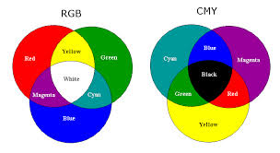
RGB

Slide 21
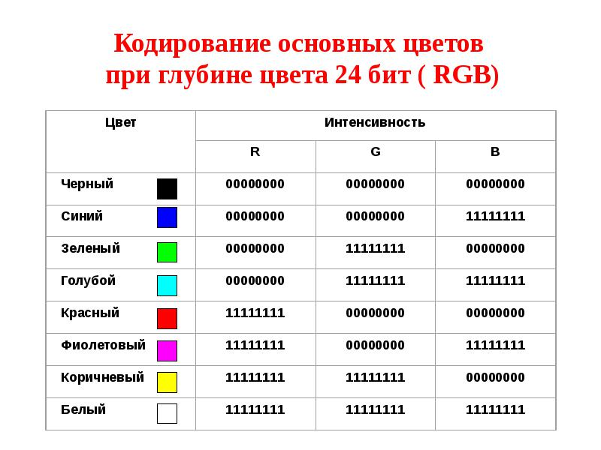
RGB
Глубина цвета = 24 бита = > на кодирование каждого из базовых цветов выделяется по 8 битов = > N = 2⁸ = 256 уровней интенсивности каждого цвета.

Slide 22
Палитра цветов в системе цветопередачи CMYK
Основные краски: голубая (cyan), пурпурная (magenta), желтая (yellow).
Color = C + M + Y

Slide 23
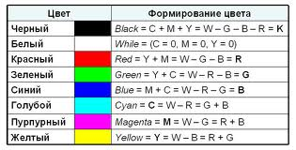
CMYK

Slide 24
CMYK
В системе цветопередачи CMYK палитра цветов формируется путем наложения голубой, пурпурной, желтой и черной красок.
  C + M + Y + K

Slide 25
Применение
RGB используется в мониторах компьютеров, телевизорах и т.п.
CMYK используется в полиграфии.

Slide 26
Палитра цветов в системе передачи HSB
Палитра цветов формируется путем установки значений оттенка цвета, насыщенности и яркости.
Базовые параметры:
    оттенок цвета (HUE);
    насыщенность (SATURATION);
    яркость (BRIGHTNESS).

